Slide 1
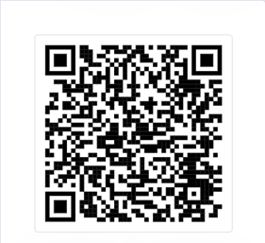
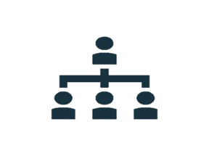
¿Qué tipo de organigrama utiliza?
REPÚBLICA BOLIVARIANA DE VENEZUELA UNIVERSIDAD NACIONAL EXPERIMENTAL DE GUAYANA
VICERRECTORADO ACADÉMICO COORDINACIÓN GENERAL DE PREGRADO COORDINACIÓN DE ADMINISTRACIÓN PREOYECTO DE CARRERA: ADMINISTRACION DE EMPRESA
UNIDAD CURRICULAR: OGANIZACION Y METODOS
Reseña Histórica
La UNEG, utiliza un organigrama General, recomendado para mostrar de manera sencilla y factible toda su estructura al público, pero también puede llegar a utilizar un organigrama jerárquico o especifico en ciertos casos.
El origen de la Universidad de Guayana se remonta a 1824, cuando el Presidente de la Gran Colombia, Francisco de Paula Santander, fundó el Colegio Nacional de Guayana en Angostura. Este colegio comenzó sus actividades en 1840 sin rector, bajo la dirección del catedrático Andrés Eusebio Level. A lo largo de los años, se fueron incorporando nuevas cátedras, y en 1896, el colegio fue elevado al rango de universidad, siendo Dr. José María Emázabal su primer rector. Sin embargo, la universidad enfrentó dificultades y fue cerrada en 1900, reabriendo en 1901, aunque reducida a segunda categoría. En 1937, se cerró definitivamente y se fundó el Liceo Peñalver. La lucha por una universidad en Guayana resurgió en 1958, inicialmente como parte de la Universidad de Oriente, pero no se concretó hasta 1979, cuando la Corporación Venezolana de Guayana promovió la creación de la Universidad de Guayana.
Finalmente, en 1982, se estableció la Universidad Nacional Experimental de Guayana (UNEG) mediante un decreto presidencial.
Código QR, Organigrama
General de la UNEG Puerto Ordaz.
UNIVERSIDAD NACIONAL EXPERIMENTAL DE GUAYANA
Niveles Jerárquicos
Nivel Superior: Consejo Universitario, Rectorado, Vice-Rectorados.
Nivel Intermedio: Direcciones y Coordinaciones.
Nivel Operativo: Departamentos y Unidades.
Integrantes:
Giovanny Meléndez V -30.183.555
Rosa Miratia V-26.604.765
Maria Rondón V-31.318.552
Génesis Zerpa V- 26.138.151
Jianfranco Acosta V-30.579.339
https://uneg.edu.ve/

Slide 2
Misión
Formar ciudadanos y líderes para la transformación socio-cultural y técnica.
A través de la construcción colectiva del conocimiento y el respeto por la diversidad.
Para las generaciones actuales y futuras de la región Guayana.
Dirección de administración
¿Qué tipo de organización es la UNEG?
Funciones: Gestiona los recursos administrativos de la institución, supervisa la ejecución de políticas administrativas y coordina las actividades de los departamentos bajo su responsabilidad.
Responsabilidades: Control de presupuesto, gestión de personal, y supervisión de servicios generales.
La UNEG es de tipo jerárquico y funcional, ya que está estructurada en niveles de autoridad y cada unidad tiene funciones específicas y especializadas.
Visión
Una institución líder en la formación de profesionales comprometidos con el desarrollo sostenible.
A ser reconocidos regional e internacionalmente, contribuyendo al progreso de la Región Guayana.
¿Quién se encarga de Organización y Métodos?
Descripción de una Unidad de Cargo
Departamento de Contabilidad:
La dirección de administración, tiene funciones relacionadas con organización y métodos, ya que es responsable de establecer procedimientos administrativos y optimizar procesos dentro de la institución.
Se encarga de llevar los registros contables de la institución, elaborar informes financieros y asegurar el cumplimiento de normativas fiscales. Registro de operaciones, elaboración de estados financieros y gestión de auditorías internas.

